Slide 1
Problem najbli@eg para ta^aka
Darko Sto{i}
\or|e Dan~etovi}
Ugqe{a Panti}
Nikola Nestorovi}

Slide 2
Najbli`i par:
Problem ra~unarske geometrije.
Fundamentalan u mnogim aplikacijama.
Od n objekata treba odrediti dva sa najmawim rastojawem izme|u wih.
Ovi objekti mogu biti, npr:
delovi mikroprocesorskog ~ipa,
zvezde u galaksiji,
sistemi za navodwavawe…
Mi }emo razmotriti samo jednu varijantu ovog problema, kao predstavnika {ire klase.

Slide 3
Problem najbli`eg para ta~aka:
Dat je n broj ta~aka.
Prona}i dve ta~ke koje su najbli`e jedna drugoj.
U slu~aju da ima vi{e parova najbli`ih ta~aka, treba ih sve identifikovati.
Ulaz:
Skup od n ta~aka
Izlaz:
Najbli`i par ta~aka (ili vi{e takvih parova)

Slide 4
Algoritam Brute Force
Slo`enost: O(n²)
Divide and Conquer algoritam
Slo`enost: O(n log n)
Podsetnik: za n = 1,000,000
n² = 1,000,000,000,000
n log n = 20,000,000

Slide 5
Divide and Conquer vs. Brute Force

Slide 6
Brute Force O(n²) algoritam
u ravni (2-D)

Slide 7
Finding Closest Pair in 2-D
Ta~ka u 2-D predstavqa ure|en par (x, y).
Rastojawe izme|u dve ta~ke:
P_{i} = (x_{i}, y_{i}); P_{j} = (x_{j}, y_{j});
d(p_{i}, p_{j}) = sqrt((x_{i} − x_{j})² + (y_{i} − y_{j})²)
Brute force algoritam poredi rastojawa izme|u svake dve ta~ake, i vra}a najmawe.
Savet: Mo`emo da izbegnemo suvi{no ra~unawe korena tako {to }emo upore|ivati kvadrat rastojawa.

Slide 8
Brute Force Approach: Finding Closest Pair in 2-D
BruteForce(P)
mind ← ∞
for i ← 1 to n
do
for j ← 1 to n
if i ≠ j
do
d ← ((x_{i}−x_{j})²+(y_{i}−y_{j})²)
if d < mind then
mind ← d
mini ← i
minj ← j
return mind, p(mini, minj)
Vremenska slo`enost:

Slide 9
Divide and Conquer O(n log n)
u ravni (2-D)

Slide 10
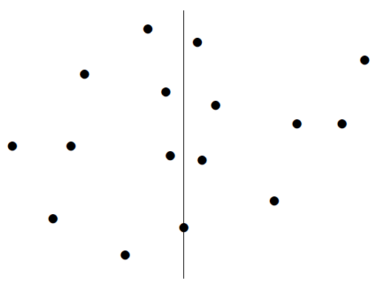
Closest Pair: Divide and Conquer Approach
Umesto da razmatramo ta~ke jednu po jednu, mo`emo skup ta~aka da podelimo na dva jednaka dela.
Sortiramo prema x-koordinati i podelimo ravan pravom paralelnom sa y-osom, koja deli skup na dva jednaka dela.
6
11
16
4
7
12
14
15
1
3
8
10
13
2
9
5

Slide 11
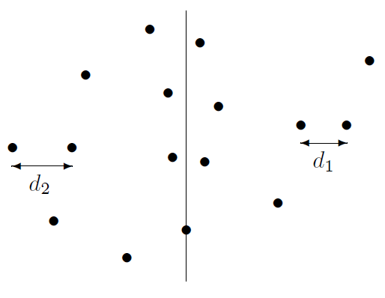
Closest Pair: Divide and Conquer Approach
Neka je P skup ta~aka, i neka P1 i P2 predstavqaju dva istobrojna podskupa.
Neka je d1 minimalno rastojawe u P1, i d2 minimalno rastojawe u P2.
Mo`e se pretpostaviti da je d1 < d2.
6
16
11
4
14
15
7
1
3
12
8
10
13
2
9
5

Slide 12
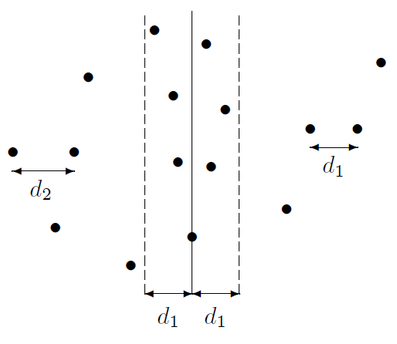
Closest Pair: Divide and Conquer Approach
Potrebno je ustanoviti da li u P1 postoji ta~ka na rastojawu mawem od d1 od neke ta~ke u P2.
Dovoqno je razmatrati ta~ke u {irini 2d1.
Ostale ta~ke ne mogu biti na rastojawu mawem od d1.

Slide 13
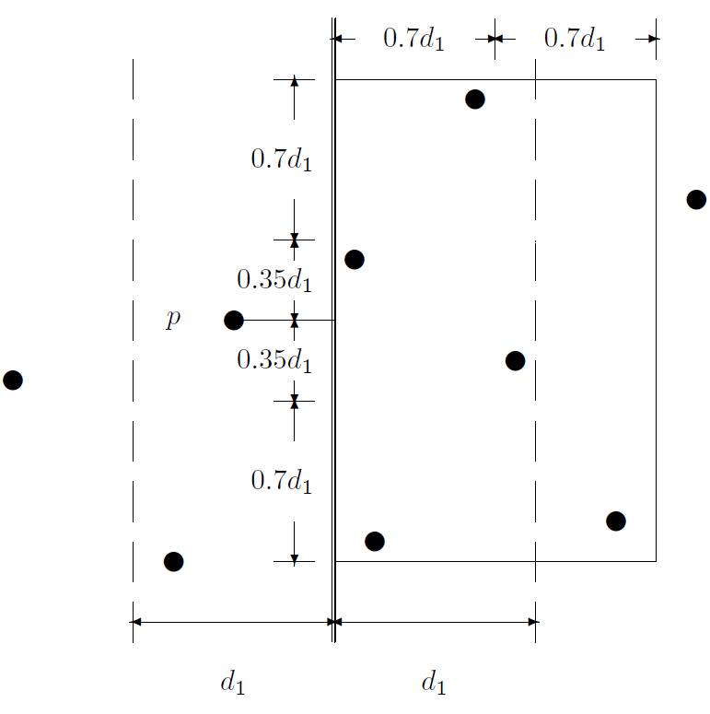
Iskoristi}emo ~iwenicu da je .
Neka je sa y_{p} ozna~ena y-koordinata ta~ke p.
Konstrui{emo pravougaonik visine i {irine u suprotnoj traci.

Slide 14
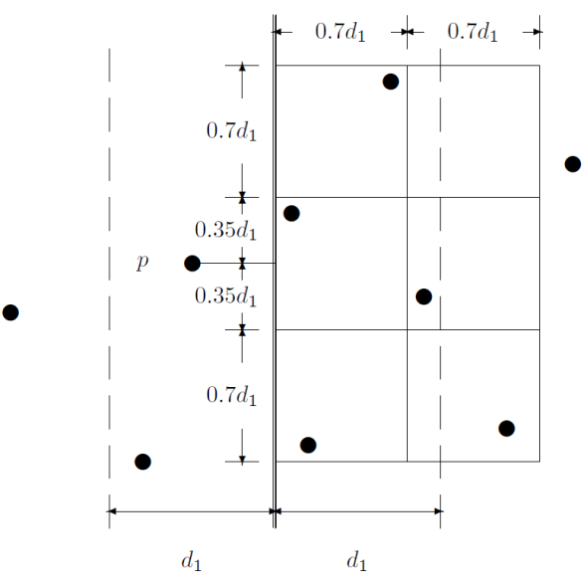
Podelimo ga jednom vert. i dve horizontalne prave na 6 jednakih kvadrata stranice 0,7 d1 (kojima je dijagonala mawa od d1!).
Ta~ka kandidat sa y-koordinatom yq mora da zadovoqi i uslov |yp – yq| < d1, pa se mora nalaziti u jednom od 6 kvadrata.

Slide 15
Closest Pair: Divide and Conquer Approach
PodeliVladaj(P, l, r)
if r – l < 3 then return BruteForce(P)
q ← ⎡(l+r)/2⎤
dl ← PodeliVladaj(P, l, q-1)
dr ← PodeliVladaj(P, q, r)
d ← min(dl, dr)
for i ← l to r do
if P[q].x - d ≤ P[i].x ≤ P[q].x + d then
dodaj P[i] na S
Sortiraj S po y-kordinati
for j ← 1 to size_of(S)-1 do
Proveri da li je neki od d(S[j],S[j]+1), ..., d(S[j],S[j]+7) manji od d, ako jeste postavi d kao najmanji
return d

Slide 16
Closest Pair: Divide and Conquer Approach
Vremenska slo`enost:
Vremenska slo`enost divide and conquer algoritma mo`e se opisati rekurencijom:
Podela = O(1)
Kombinovawe = O(n log n)
Ovo daje:
Krajwe vreme izvr{avawa: O(n log n)

Slide 17
Improved Version: Divide and Conquer Approach
Sortirati sve ta~ke po x i y koordinati jednom.
Pre rekurzivnih poziva, particioni{emo sortirane liste u dve sortirane podliste za levu i desnu polovinu, gde je potrebno vreme O(n)
Kada kombinujemo, prolazimo kroz y sortiranu listu jednom i biramo sve ta~ke koje se nalaze u traci (2d {irine) oko linije, tako|e u vremenuO(n)
Nova rekurencija:

Slide 18
Primer Divide and Conquer

Slide 19
0
Ulaz: Skup ta~aka u ravni (2-D)
1. korak: Sortiramo ta~ke u 1-D

Slide 20
0
Sortiramo po X osi koriste}i quicksort ili mergesort
4
9
6
13
2
14
7
11
3
10
1
5
8
12

Slide 21
0
2. korak: Podelimo ta~ke, npr. Nacrtamo pravu izme|u 7 i 8
4
9
6
13
2
14
7
11
3
10
1
5
8
12
Pod-problem 1
Pod-problem 2

Slide 22
0
Bez podele morali bismo da upore|ujemo svaku od 14 ta~aka jednu sa drugom.
(n-1)n/2 = 13*14/2 = 91 pore|ewe
4
9
6
13
2
14
7
11
3
10
1
5
8
12
Pod-problem 1
Pod-problem 2

Slide 23
0
Sada imamo dva pod-problema duplo mawe veli~ine. Dakle, treba nam 2 puta 6*7/2 pore|ewa, {to je ustvari 42 pore|ewa.
re{ewe d = min(d1, d2)
4
9
d1
6
13
2
d2
14
7
11
3
10
1
5
8
12
Pod-problem 1
Pod-problem 2

Slide 24
0
Sa samo jednom podelom, broj pore|ewa je duplo mawi. O~igledno, dobijamo jo{ ve}u efikasnost ako nastavimo da delimo i pod-probleme.
d = min(d1, d2)
4
9
d1
6
13
2
d2
14
7
11
3
10
1
5
8
12
Pod-problem 1
Pod-problem 2

Slide 25
0
Ipak, {ta ako su dve najbli`e ta~ke iz razli~itih pod-problema?
4
9
d1
6
13
2
d2
14
7
11
3
10
1
5
8
12
Pod-problem 1
Pod-problem 2

Slide 26
0
Primer gde poredimo ta~ke iz pod-problema 1 sa ta~kama iz pod-problema 2:
4
d1
6
13
2
d2
9
14
7
11
3
10
5
8
1
12
Pod-problem 1
Pod-problem 2

Slide 27
0
Mo`emo da poredimo samo ta~ke unutar obele`ene trake.
d = min(d1, d2)
4
9
d1
6
d
d
13
2
d2
14
7
11
3
10
1
5
8
12
Pod-problem 1
Pod-problem 2

Slide 28
0
Korak 3: Ali, mo`emo i da iskoristimo prednost deqewa pod-problema.
4
9
6
13
2
14
7
11
3
10
1
5
8
12

Slide 29
0
Dakle, nastavqamo da delimo pod-probleme sve dok svaki od wih ne postane trivijalan, tj. potrebno je samo jedno pore|ewe.
4
9
6
13
2
14
7
11
3
10
1
5
8
12

Slide 30
0
Kona~no: Re{ewa svih pod-problema kombinujemo dok ne dobijemo kona~no re{ewe.
4
9
6
13
2
14
7
11
3
10
1
5
8
12

Slide 31
0
U posledwem koraku, traka }e najverovatnije biti vrlo mala. Zbog toga, kombinovawe dva najve}a pod-problema ne}e zahtevati previ{e posla.
4
9
6
13
2
14
7
11
3
10
1
5
8
12

Slide 32
0
U ovom primeru, bilo je potrebno 22 pore|ewa da bismo na{li najbli`i par ta~aka.
Brute force algoritam bi zahtevao 91 pore|ewe.
Naravno, razlika je MNOGO ve}a kada na ulazu imamo milione ta~aka.
KRAJ
4
9
6
13
2
14
7
11
3
10
1
5
8
12

